Slide 1
SINIR KOYMA

Slide 2
Sınır Koyma Nedir?
Psikolojide sınır kavramı, bireyin davranış kalıplarını belirlemek ve uygun çerçeveyi oluşturmak için kullanılan bir sözcüktür.

Slide 3
Etkin Sınır Koyma
Anne babaların, çocuklarına istenilen davranışla ilgili kural ve beklentilerini öğretmek için kullandıkları süreci belirtir. Etkin sınır koyma, çocukta istenilmeyen davranışı önleme ve aile kurallarını açık, anlaşılır şekilde çocuğa öğretme aşamasında ihtiyaç duyulan yöntemlerin tümüne verilen addır.

Slide 4
Çocuklara Sınır Koyma
Çocuklar için pek çok bilinmeyen durum ve kavramla dolu olan hayat, onlar için hem merak kaynağıdır hem de bilinmezliğin getirdiği kaygılarla doludur. Bu sebeple çocuklar, onlara yeni seçenekler gösterecek, nelerin güvenli nelerin güvensiz olduğunu anlatacak, davranışlarının sonuçlarını öngörmelerine yardım edecek ebeveynlere ihtiyaç duyarlar.

Slide 5
Çocuklar Sınırlara İhtiyaç Duyar
1) Sınırlar, çocukların çevresindekileri öğrenmelerine yardımcı olur.
2) Sınırlar çevre tarafından beklenen davranışların tanımlanmasını sağlar.
3) Sınırlar, insanlarla olan ilişkileri belirler.
4) Sınırlar, çocuğun gelişimini destekleyerek büyümesine yardımcı olur.
5) Sınırlar çocuğun güvenliğini sağlar.

Slide 6
Çocukların Sınırları Aştığının Göstergeleri
? Çocuğunuza sınır koymakta ve kurallara uymalarını sağlamakta zorlanıyor musunuz?
? Ağladığında veya bir konuda durmaksızın konuşup bir şeyler istediğinde ve sizi yıldırmayı başardığında yelkenleri suya indirip istediklerini yapıyor musunuz?

Slide 7
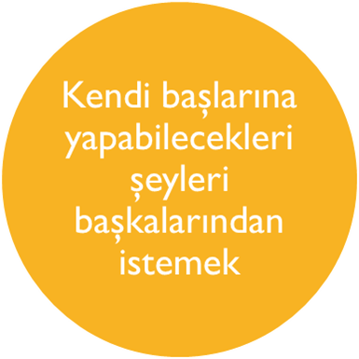
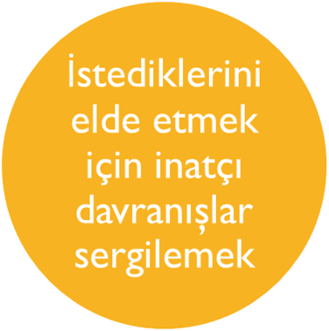
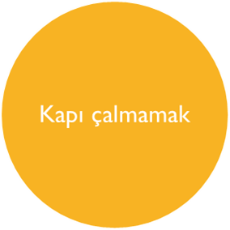
Çocukların Sınırları Aştığının Göstergeleri
Çocuklarınızla kurduğunuz yakın ilişkilerde, onların hangi alanlarda sınırları denediğini ve aştığını fark etmekte zorluk yaşayabilirsiniz. Çocuklarda sınırları aşma davranışları neler olabilir?
Birkaç örnek verelim.
Söz kesmek

Slide 8
Çocukların Sınırları Aşmasında Ebeveynlerin Rolü
Çocuklar, sınırları belirlenmemiş bir yaşama adım attıktan sonra sınırlarını korumayı da öğrenmekte zorluk yaşayabilirler. Ebeveynler, çocukların sınırları öğrenmesi ve korumasında kimi zaman yaptıkları kimi zaman ise yapmadıklarıyla önemli bir rol oynamaktadır.

Slide 9
sınırları anlamayı zorlaştıran ebeveyn davranışları
Çocuğunuzun yapması gerekenleri onun için sizin yapmanız.
Çocuğunuzun yaptıklarını sürekli sorgulayıp yargılamak.
Çocuğunuzu merkeze alıp kendinizi yok saymak.
Çocuğunuzun duygularına gereğinden fazla tepki vermek
Çocuğun duygularını sahiplenmek.

Slide 10
Sınır koyma aşamaları
Sınır koyma aşamaları
DAVRANIŞ TANIMLAMA
SINIRI İFADE ETME
SEÇENEK SUNMA
FİNAL SEÇENEĞİ
KARARI UYGULAMA

Slide 11
Sınır koyma aşamaları
Davranışı Tanımlama:
Çocuğun anlaşıldığını belli etmek ve hangi davranışından dolayı uyarıldığını netleştirmek amacıyla yapılır.
Somut ve kısa cümlelerle görülen davranış söylenir, tahmin ve yorum yapmaktan kaçınılır.
Çocuğun davranışları, sözleri, duyguları yansıtılır.
Sınırı İfade Etme:
Kural çocuğa net ve açık şekilde söylenir. Ses tonunun sakin olmasına dikkat edilir.
Sınırları açıklarken BİZ denilmesi sınırların herkes için olduğunu daha rahat kavramasını sağlar.

Slide 12
Sınır koyma aşamaları
Seçenek Sunma:
Yeni bir davranış seçeneği verilir. Verilen seçenek;
Mantıklı
Ceza anlamı olmayan
Kabul edilebilir
Olumlu cümlelerle ifade edilmiş
Doğal olmalıdır.

Slide 13
Sınır koyma aşamaları
Final Seçeneği/Yoksunluk Verme:
Eğer daha önce uyarı yapıldıysa ve çocuk sınıra uymamaya devam ediyorsa uygulanır.
Sınırlara uyma ya da uymama çocuğun kendi kararı olacaktır
Kararı Uygulama:
Çocuk sınıra uymamaya devam ediyorsa hemen sonuçlarına katlanması sağlanmalıdır.
Nazik, sevecen ve kararlı olunmalıdır

Slide 14
Örnek: YAPBOZ PARÇALARINI ATMAK
1. AŞAMA – Davranış Tanımlama:
Selinciğim yapboz parçalarını yapboz tahtasından alıp dışarı atmak galiba hoşuna gitti.
2. AŞAMA – Sınırı İfade Etme:
Fakat biz yapboz parçalarını yerlerinden alıp atmıyoruz.
3. AŞAMA – Seçenek Sunma:
Eğer atmak istiyorsan basket potasına top atabilirsin.
4.AŞAMA- Final Seçeneği:
Selinciğim eğer yapboz parçalarını dışarı atmayı tercih ediyorsan bu etkinliğe devam edemeyiz.
5.AŞAMA- Kararı Uygulama

Slide 15
SINIRLAR BELİRLENİRKEN;
Anne baba ve çocuklar sınırlar konusunda birlikte karar almalı
Sınırlar açık, net ve somut olmalı
Ebeveynler sınırları belirlerken tutarlı ve kararlı olmalı
Koşulsuz sevgi ve kabul merkezinde olmalı
Çocuğa rol model olunmalı
Sınır koyma konusunda çocuğa seçenekler sunulmalı
Çocuğun yaşı göz önünde bulundurulmalı
Sınırların çerçevesi belli olmalı ancak esneklik payı bırakılmalıdır

Slide 16
TEŞEKKÜRLER…

